Slide 1
웹툰화 된 웹소설의 특징 분석
- 어떤 키워드를 가진 웹소설을 우선적으로 웹툰화를 진행해야 할까
1911695 컴퓨터과학과 허지원

Slide 2
목차
1. 주제 선정 동기
2. 데이터 수집 및 처리
1. 웹 크롤링
2. Ucinet 분석에 맞는 데이터로 변환
3. 데이터 분석 및 결과 해석
1. 고유벡터 중심성
2. 하위 집단
4. 최종 결론

Slide 3
1. 주제 선정 동기

Slide 4




웹툰의 영상화는 10년 전부터 존재
웹툰이 영상화 된 것은 ‘은밀하게 위대하게’(2013), ‘내부자들’(2015), ‘킹덤’(2019) ‘스위트홈’(2020) 등으로 과거부터 다수 존재.
또한 국내외 온라인 동영상 서비스(OTT)의 대중화로 스토리 사용권(IP)의 중요성은 계속 상승 중.

Slide 5
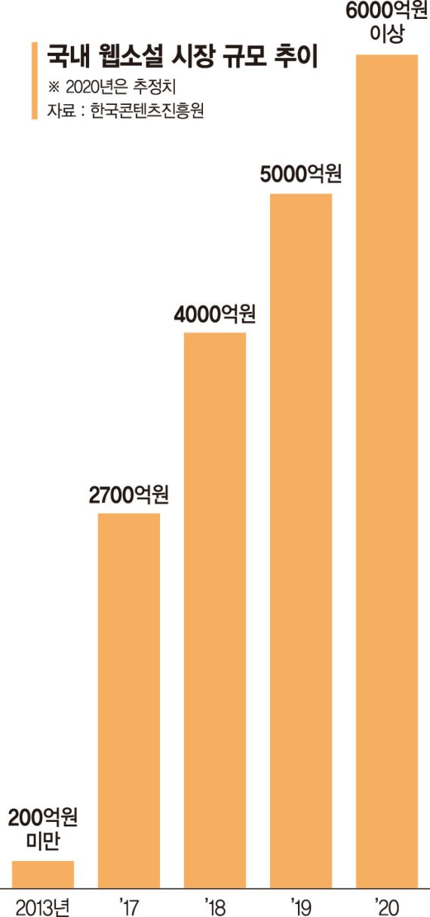

웹소설의 웹툰화 = 경쟁력 확보
IP의 중요성이 상승하고 있는 가운데, 최근 웹소설 시장이 가파르게 상승하면서, 웹소설의 웹툰화가 몇 년 전부터 발생.
또한 웹소설을 원작으로 재구성한 웹툰이 주로 웹툰 플랫폼의 상단에 자주 등장하면서, 웹소설의 웹툰화는 앞으로도 경쟁력이 있다고 판단.
따라서, 주로 어떤 특징을 가진 웹소설이 웹툰화 되었을 때 흥하는지 궁금증이 생김.
웹소설 기반 웹툰 ‘어느 날 공주가 되어버렸다‘ ->

Slide 6
웹소설, 웹툰화 특징
웹소설은 일반 대중이 가볍게 읽는 ‘스낵 컬처’의 일종으로, 순수 문학과 비교했을 때 작품 간 유사도가 높은 편. 비슷한 특징을 묶은 ‘키워드’가 존재할 만큼 웹소설은 유사한 작품이 다수 존재.
영상화와 달리 웹툰화는 그림을 그리는 소수의 팀이 오랜 기간 책임지고 작품을 연재해야 하고, 중간에 인원 교체에 어려움이 존재.
또한 웹소설은 분량이 매우 긴 작품도 다수 존재.
따라서, 웹툰화가 되었을 때 높은 수익을 낼 만한 웹소설을 잘 선택해야 함.
어떤 ‘키워드’를 가진 웹소설이 웹툰화 후 흥행에 성공할까?

Slide 7
2. 데이터 수집 및 처리

Slide 8
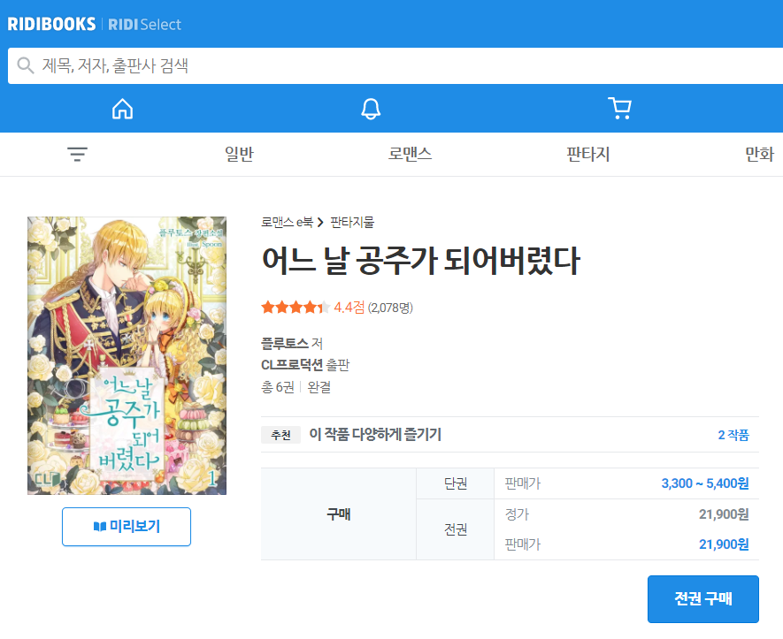
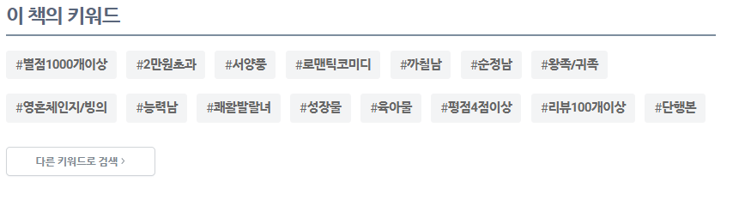
데이터 수집 방법
웹소설 중 ‘로맨스 판타지’ 장르는 웹툰화가 제일 빠르게 진행되면서 ‘키워드’가 존재해 특징을 얻어내기 용이.
따라서 웹툰 플랫폼 상단에 위치한 웹툰 60개를 선정해서 전자책 플랫폼인 ‘리디북스’에서 키워드를 추출.
키워드 추출 방식은 파이썬을 이용한 웹 크롤링 방식을 사용.
리디북스의 ‘어느 날 공주가 되어버렸다’의 키워드

Slide 9
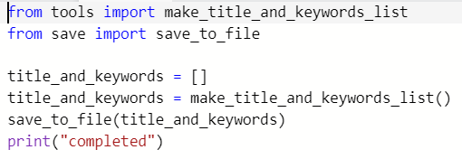
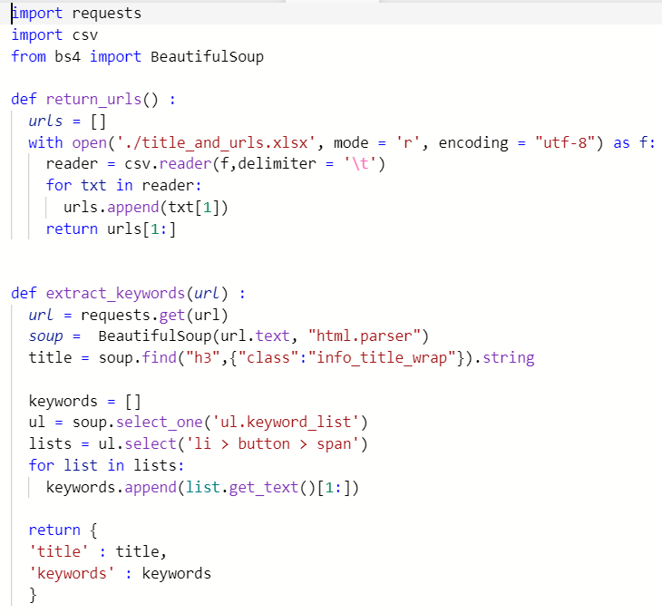
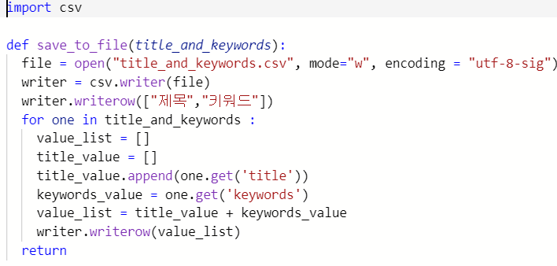
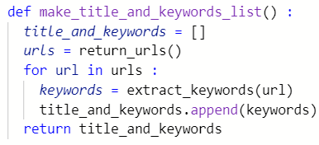
크롤링을 하는 파이썬 코드
main.py
tools.py
save.py

Slide 10
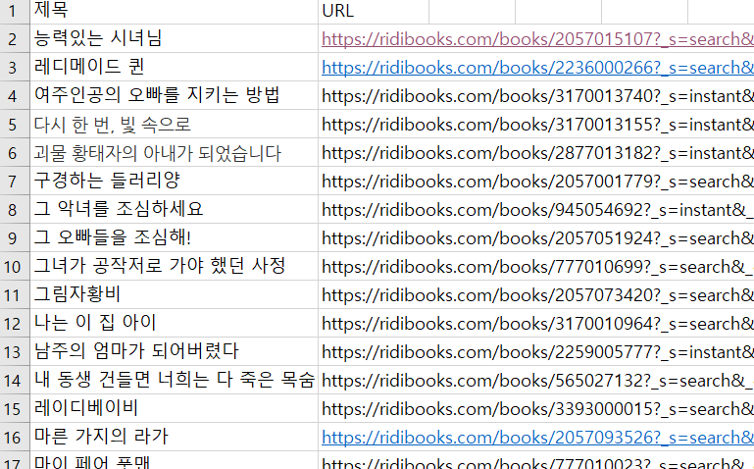
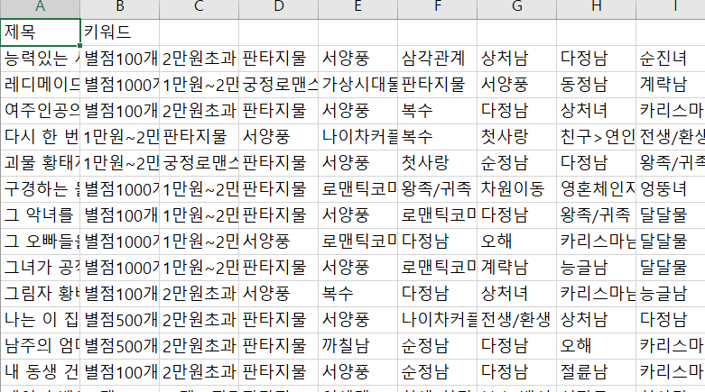
1. 웹 크롤링 방법
파이썬 코드가 있는 곳에 제목, URL이 있는 엑셀 파일을 위치시키면,
파이썬 코드가 실행된 후, 제목과 키워드들을 추출해서 엑셀파일로 저장.

Slide 11
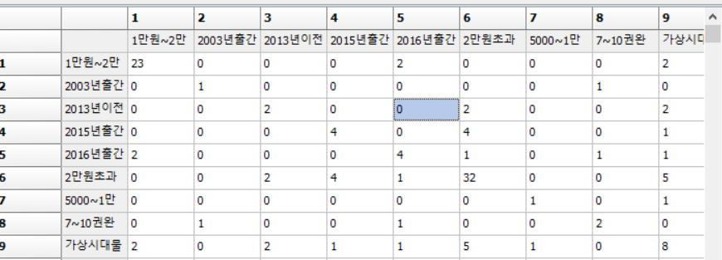
2. Ucinet 분석에 맞는 데이터로 변환
크롤링한 데이터를 DL Editor를 활용해 ucinet 파일로 변환 후, two-mode 인 기존의 데이터를 one-mode로 변환해서 Netdraw로 분석을 진행

Slide 12
3. 데이터 분석 및 결과 해석

Slide 13
인기가 많은 작품의 키워드는?
인기가 많은 웹툰의 원작들에서 공통적으로 많이 등장하고, 또 많이 등장한 키워드와 같이 등장한다면 더 중요한 키워드라고 생각
키워드 간 집단을 확인하고 싶어서, Two-mode 데이터에 맞는 하위집단 분석인 Factions 이용
‘고유벡터 중심성(eigenvector)’ 으로 중심성을,
‘Factions’ 으로 하위집단을 분석

Slide 14
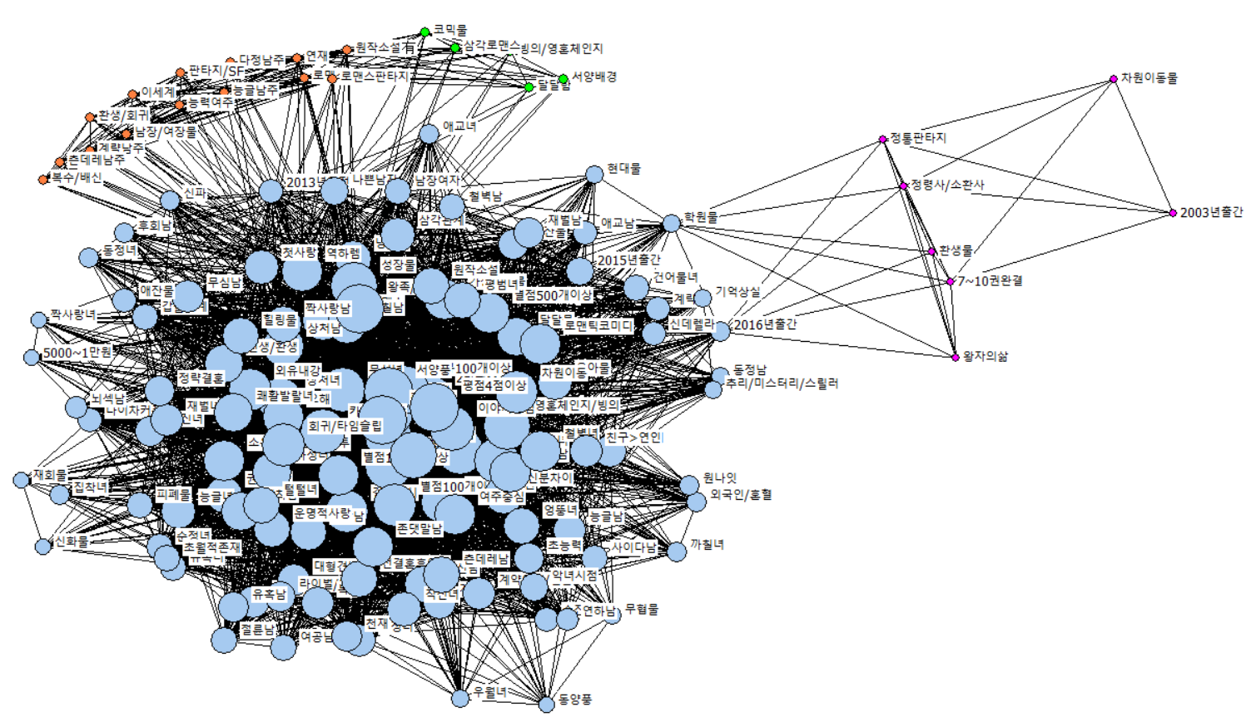
데이터 시각화
Eigenvector 값으로 노드의 사이즈를, Factions 으로 노드의 색상을 결정

Slide 15
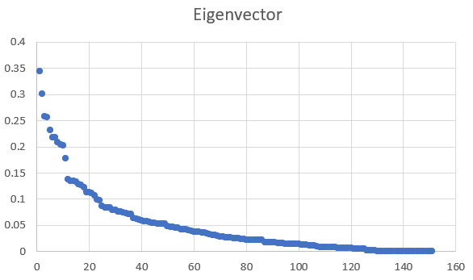
1. 고유벡터 중심성
Eigenvector의 값으로 그래프를 그려본 결과, 값이 0.1 이상인 키워드가 중심적인 키워드라고 판단.

Slide 16
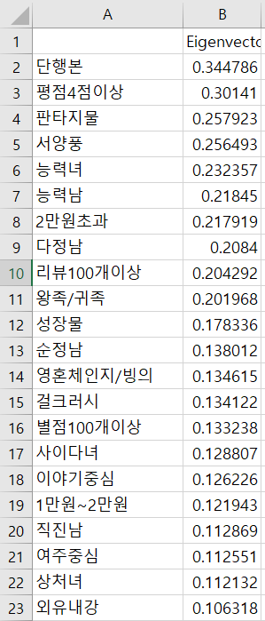
1. 고유벡터 중심성
값이 1.0 이상인 키워드는 전체 151개의 키워드 중 23개.
작품의 평점에 관련한 키워드는 ‘평점 4점 이상‘ ‘리뷰 100개 이상‘ ‘별점 100개이상’ 으로 총 4개.
남자주인공과 관련된 키워드는 ‘능력남‘ ‘다정남‘ 순정남‘ ‘직진남‘으로 총 5개.
여자주인공과 관련된 키워드는 ‘능력녀‘ ‘걸크러시‘ ‘사이다녀‘ ‘상처녀’로 총 4개.
남녀 주인공에 모두 적용되는 키워드는 ‘외유내강＇으로 1개.
작품의 배경과 관련된 것은 ‘판타지물’ ‘서양풍‘ ‘왕족/귀족’ ‘성장물‘ ‘영혼체인지/빙의’ ‘이야기중심‘ ‘여주중심’ 으로 총 6개.
이외, ‘단행본‘ ‘2만원초과’ ‘1만원~2만원’ 은 전자책 사이트에 한해서만 영향력이 있는 키워드라고 생각하고 제외.

Slide 17
1. 고유벡터 중심성
[Eigenvector]
중심성이 높은 키워드 중에서도, 다른 키워드와 큰 차이를 보이며 가장 높은 키워드는 작품의 평점과 관련된 키워드인 ‘평점 4점 이상‘
가장 중요하게 생각 하는 요소는 작품의 평점.
중심성이 높은 키워드들 중에서 가장 많이 등장한 키워드의 종류는 총 10개의 키워드가 속한 ‘남녀 주인공의 성격’과 관련된 키워드
종류는 다양하지만 중요하게 보는 요소는 ‘남녀 주인공의 성격‘
마지막으로 중요한 키워드의 종류는 총 6개의 키워드가 속한 ‘작품의 배경‘
마지막으로 중요하게 보는 키워드의 특성은 ‘작품의 배경‘

Slide 18
2. 하위집단
하위집단은 총 4개로, 거대한 집단과 나머지 3개의 작은 집단으로 구성
거대한 집단 내 연결은 매우 많고 촘촘하게 존재.
웹툰화 된 원작 소설의 키워드는 대부분 서로 연관성이 높은 편.
거대한 집단이 존재

Slide 19
4. 최종 결론

Slide 20
1. 웹툰화가 된 소설 간 키워드는 연관성이 높다
하위집단을 분석한 결과, 하나의 거대한 집단이 형성되었고 내부가 촘촘하게 연결됨.
웹소설은 대중들이 가볍게 즐기는 ‘스낵 컬처’ 이기 때문에, 키워드가 존재할 정도로 작품 간 유사도가 높다고 가정했는데, 키워드의 존재 뿐만이 아니라 키워드 간 연관성이 높을 정도로 흥행에 성공한 웹툰의 원작 소설들은 훨씬 더 유사도가 큼.
웹툰화에 성공한 웹소설은 기존에 흥행에 성공한 웹툰의 소설의 키워드와 비슷하고,
이는, 기존에 흥행에 성공한 웹툰의 원작 소설과 비슷한 키워드를 가진 웹소설은 추후 웹툰화에 성공할 가능성이 높다는 것을 의미.

Slide 21
2. 중요한 키워드는?
가장 중요한 키워드는 ‘작품의 평점’!
그 다음으로 중요한 키워드의 종류는 ‘남녀 주인공의 성격‘
마지막으로 중요한 키워드의 종류는 ‘작품의 배경’

Slide 22
결론 : 웹툰화 후 흥행에 성공할 웹소설은?
작품의 평점이 높으면서,
‘남녀 주인공의 성격’과, ‘작품의 배경’과 관련된 키워드가 웹툰화에 성공한 기존에 존재한 웹툰의 원작소설과 비슷한 키워드를 가진 웹소설!

Slide 23
Thank you

